Slide 1



SWeat
파이썬 기초

Slide 2
복습 타임

Slide 3
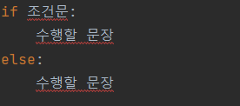
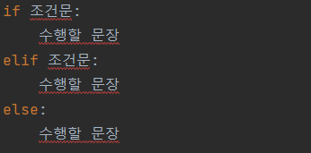
조건문
지난 수업 복습
If – else 문
If – elif – else 문
Notes:
지난 시간에 배웠던 조건문에 대해 복습해 보아요.
조건문은 어떨 때 사용했나요?
If 와 else가 의미하는 바가 무엇인가요?

Slide 4
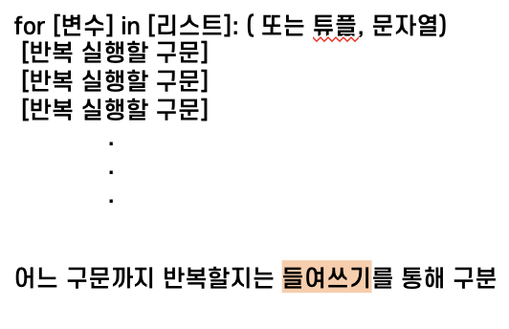
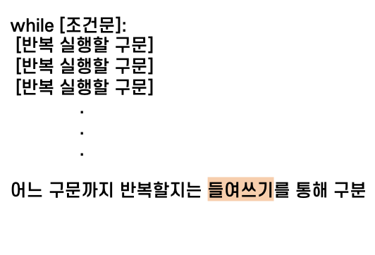
반복문
지난 수업 복습
for loop
while loop
Notes:
지난 시간에 배운 반복문에 대해 복습해보아요

Slide 5
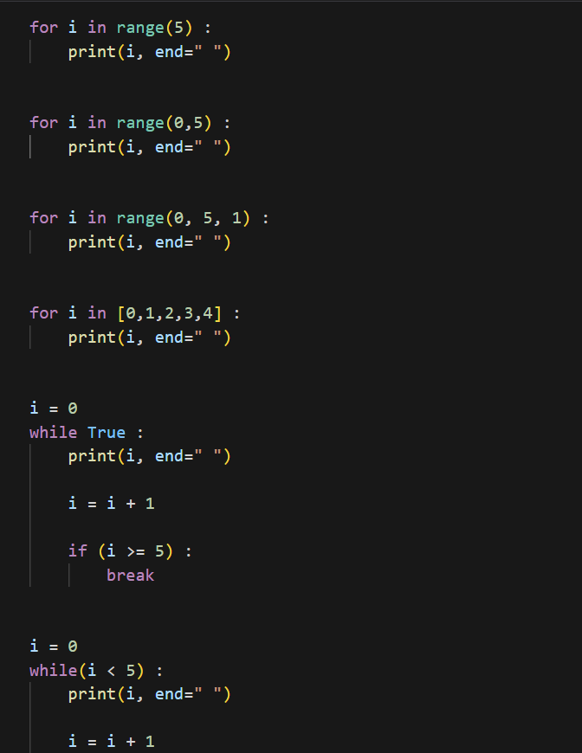
반복문
지난 수업 복습
for loop
while loop
Notes:
지난 시간에 배운 반복문에 대해 복습해보아요

Slide 6
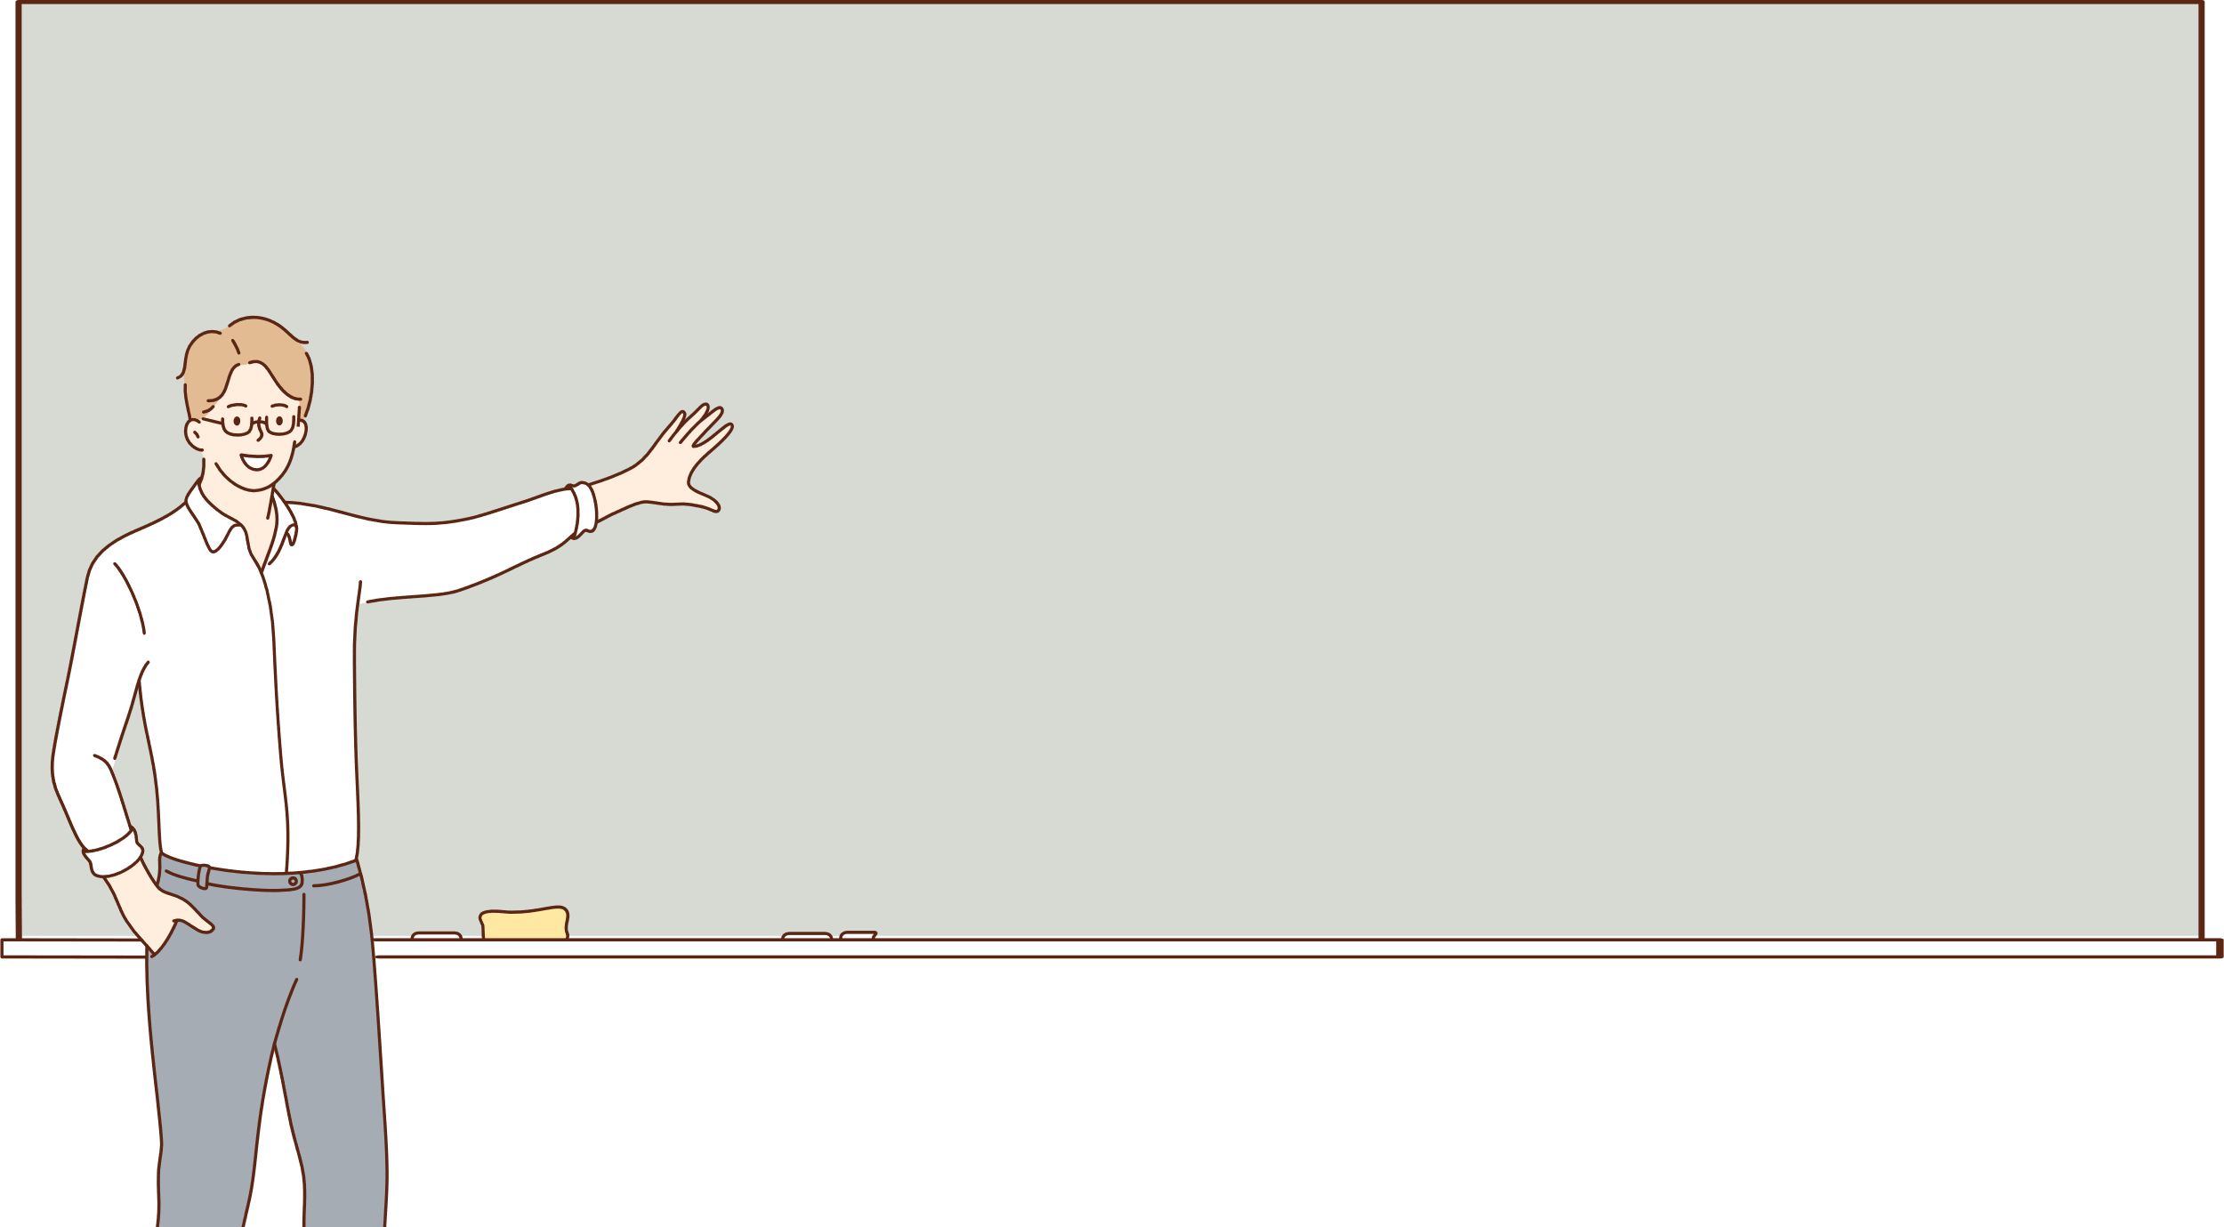
학습 목표
Learning Objectives
오늘은 함수에 대해 배워봅시다!
함수
정리
실습
Notes:
이번시간에는 함수에 대해 알아보고난 후, 지금까지 배운 내용을 복습하는 시간을 가질거예요.

Slide 7


1. 함수

Slide 8
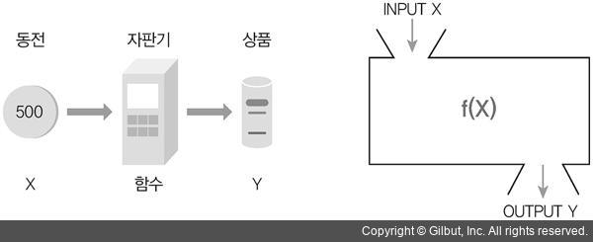
함수, 네가 궁금해
함수란?
함수 : 입력값(input)을 통해 특정 작업을 수행한 후, 그 결과물(output)을 내어 놓는 동작
Notes:
여러분이 아는 함수라는 의미는 무엇인가요? 수학에서 함수란 의미는 어떠한 숫자를 함수에 넣었을 때 함수의 특정 작업을 하고 결과를 도출하는 것이죠, 그와 비슷하게 코딩에서의 함수도 입력 값을 통해 특정 작업을 수행하고 결과물을 도출하는 것을 의미해요.

Slide 9

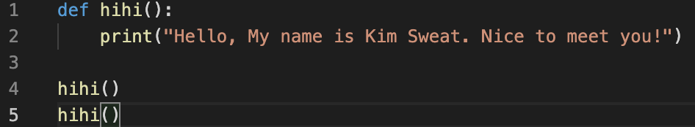
함수를 사용하는 이유는 무엇일까?
함수란?
함수는 간편해요
똑같은 코드를 반복적으로 작성하면,
코드가 길어질 때 가독성이 나빠지며,
매번 입력해야 하기 때문에 작업 효율성이 떨어져요
Notes:
함수는 반복적으로 사용하는 중요한 코드를 간편하게 사용하도록 돕고,
우리가 코드로 작성한 프로그램의 흐름을 쉽게 파악하게 합니다.

Slide 10
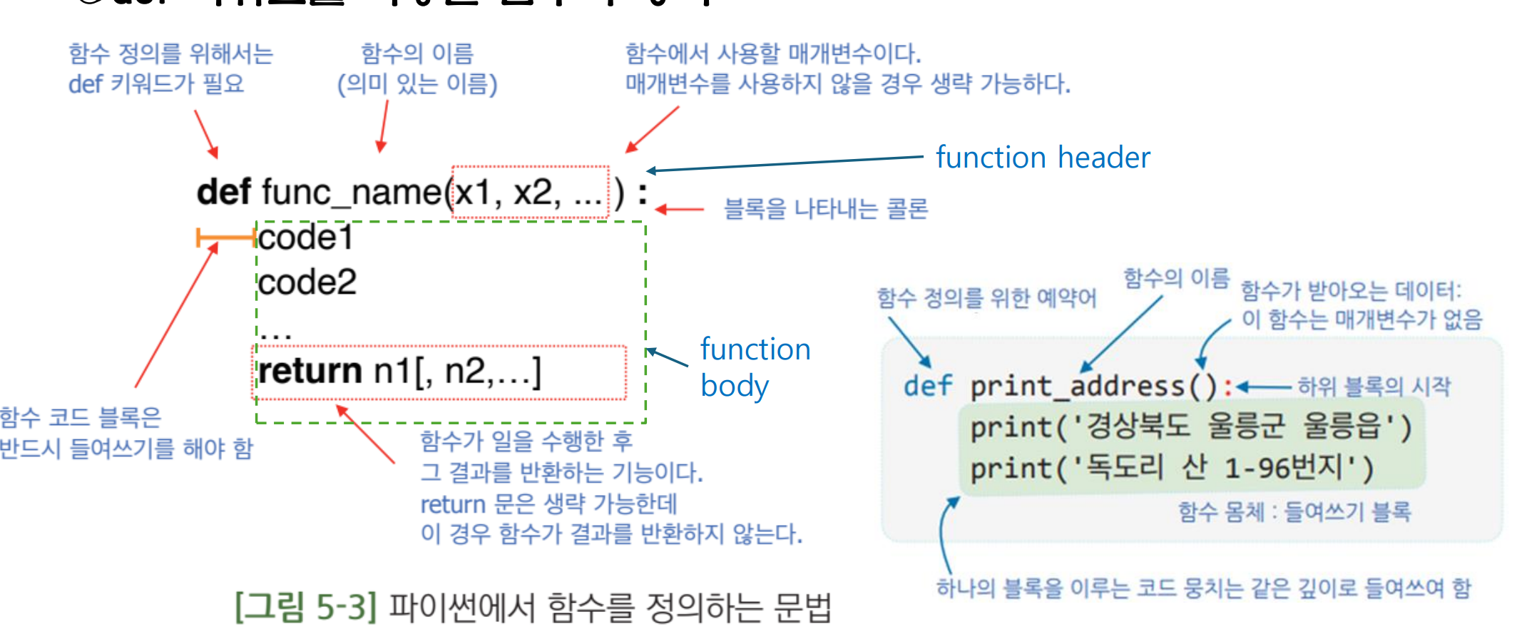
함수의 구조
함수의 이해

Slide 11
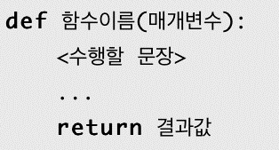
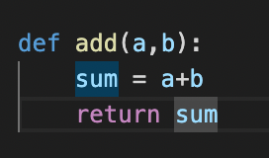
함수의 구조
함수의 이해
함수의 구조는 다음과 같습니다.
📌 함수 예시
이 add 함수는 두 가지의 변수를 입력 받고,
두 값을 더한 값을 return 합니다.

Slide 12
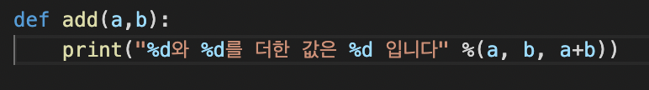
함수의 구조
함수의 이해
함수는 여러가지 구조가 있습니다.
📌 입력값(매개변수)과 출력값(반환값)이 없는 함수도 존재합니다.
📌 입력값은 존재하지만 출력값은 없는, 반대로 입력값은 없지만 출력값은 있는 함수도 존재합니다.
Notes:
함수에는 매개변수가 있는 함수, 매개변수가 없는 함수에 따라 나뉘기도 하고, 출력값이 있는 함수 없는 함수 등 함수의 구조는 어떻게 만드느냐에 따라 다양합니다.

Slide 13
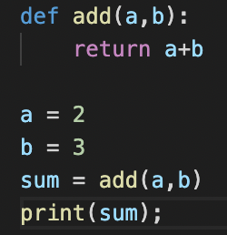
함수 호출
함수의 이해
함수를 만들었으면, 필요할 때 사용해야겠죠?
우리는 이러한 사용을 함수의 호출이라고 부릅니다.
Notes:
우리가 만든 함수를 사용하려면 어떻게 해야할까요? 함수를 사용하는 것을 함수를 호출한다고 합니다.

Slide 14
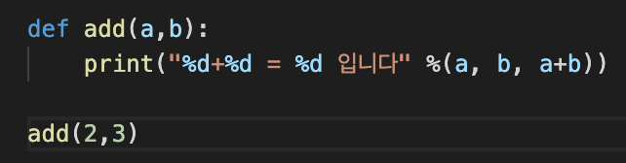
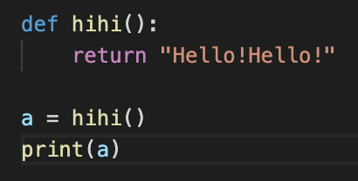
함수는 어떻게 사용할까?
함수의 이해
📌 입력값, 리턴값이 모두 있을 때
📌 입력값 or 리턴값 둘 중 하나만 있을 때
Notes:
상황에 따라 함수의 모양은 달라집니다 😄

Slide 15
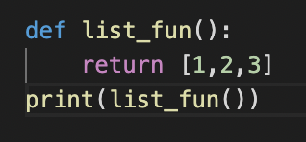
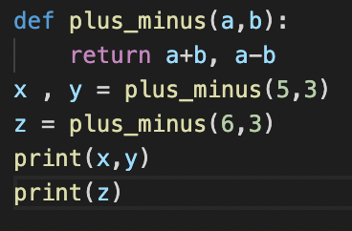
함수는 어떻게 사용할까?
함수의 이해
📌 리스트 활용
📌 튜플 활용
Notes:
함수는 여러 개의 값을 반환할 수도 있습니다 😄

Slide 16
2. iterable 자료형

Slide 17
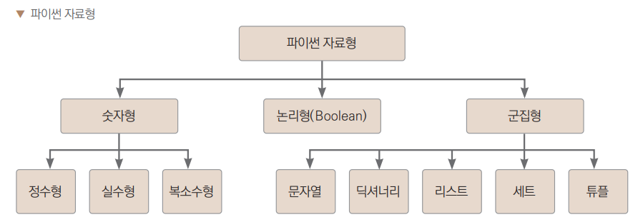
iterable 자료형은 어떤 것이 있을까?
iterable 자료형의 이해
Notes:
이번 시간에는 리스트와 튜플에 대해 알아볼게요

Slide 18
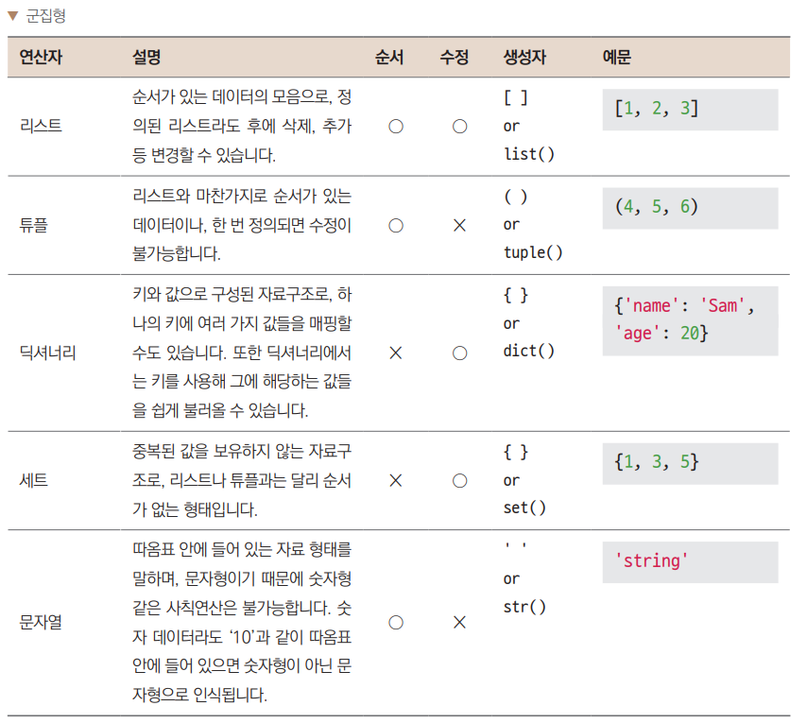
Notes:
이번 시간에는 리스트와 튜플에 대해 알아볼게요

Slide 19
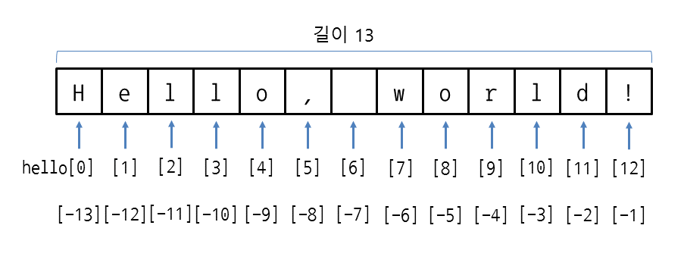
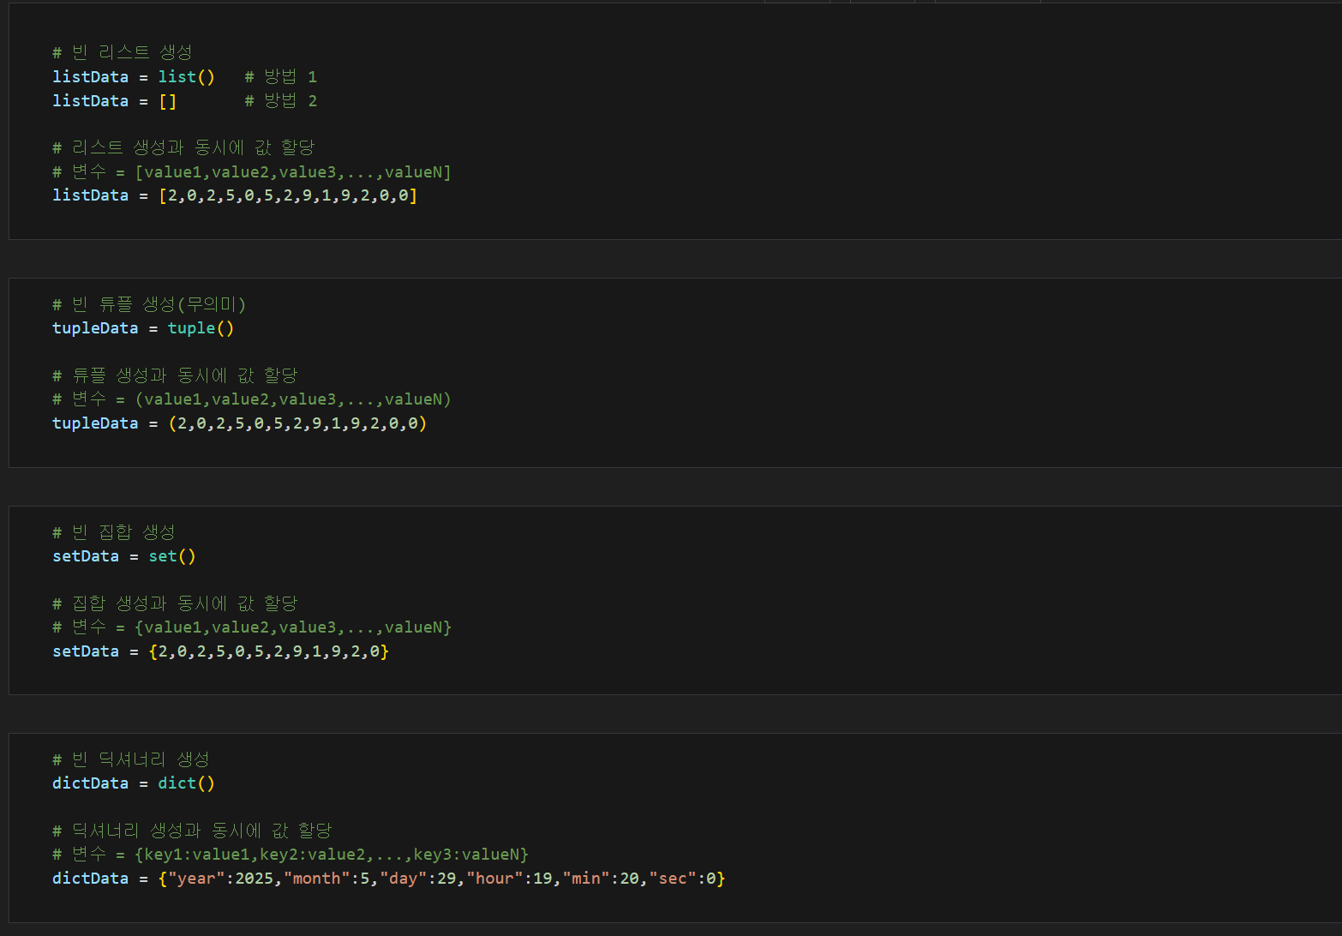
리스트
iterable 자료형의 이해
리스트 형식
대괄호 사용 []
2
0
2
5
0
5
2
9
1
9
2
0
0
Notes:
이번 시간에는 리스트와 튜플에 대해 알아볼게요

Slide 20
리스트
iterable 자료형의 이해
리스트 생성
2
0
2
5
0
5
2
9
1
9
2
0
0
Notes:
이번 시간에는 리스트와 튜플에 대해 알아볼게요

Slide 21
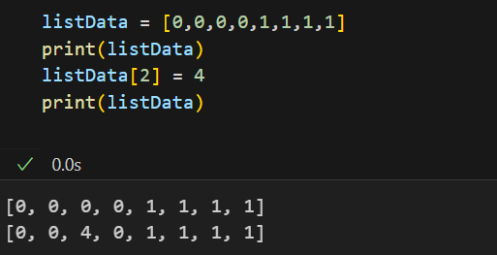
리스트
iterable 자료형의 이해
특징
요소 접근 방법
순서 존재
수정 가능
중복 가능
Index로 접근
Notes:
이번 시간에는 리스트와 튜플에 대해 알아볼게요

Slide 22
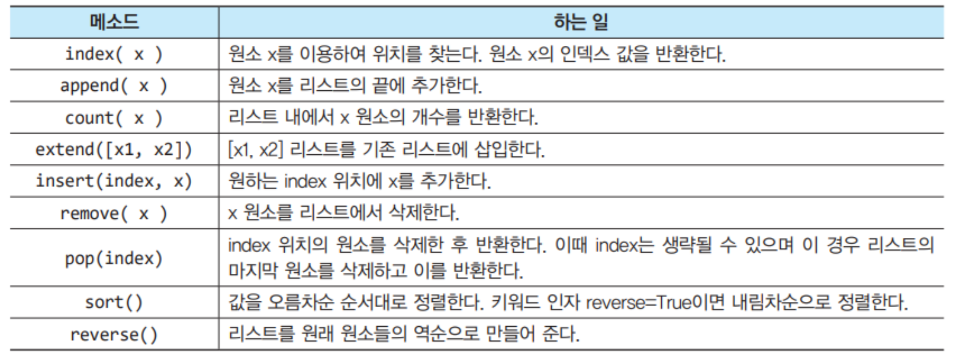
리스트
iterable 자료형의 이해
Notes:
이번 시간에는 리스트와 튜플에 대해 알아볼게요

Slide 23
튜플
iterable 자료형의 이해
튜플 형식
소괄호 사용 ()
2
0
2
5
0
5
2
9
1
9
2
0
0
Notes:
이번 시간에는 리스트와 튜플에 대해 알아볼게요

Slide 24
튜플
iterable 자료형의 이해
튜플 생성
2
0
2
5
0
5
2
9
1
9
2
0
0
Notes:
이번 시간에는 리스트와 튜플에 대해 알아볼게요

Slide 25
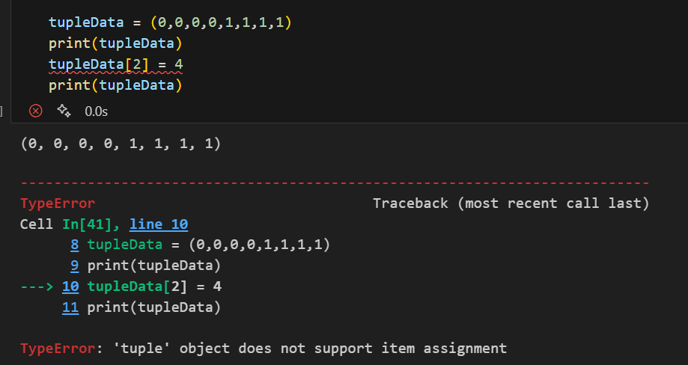
튜플
iterable 자료형의 이해
특징
요소 접근 방법
순서 존재
수정 불가능
중복 가능
Index로 접근
Notes:
이번 시간에는 리스트와 튜플에 대해 알아볼게요

Slide 26
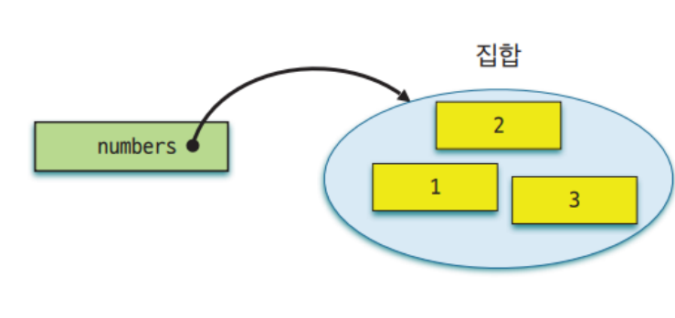
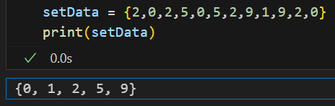
집합(set)
iterable 자료형의 이해
집합 형식
중괄호 사용 {}
* 중복값은 삭제
* 순서는 자동으로 오름차순 정렬
Notes:
이번 시간에는 리스트와 튜플에 대해 알아볼게요

Slide 27
집합(set)
iterable 자료형의 이해
집합 생성
Notes:
이번 시간에는 리스트와 튜플에 대해 알아볼게요

Slide 28
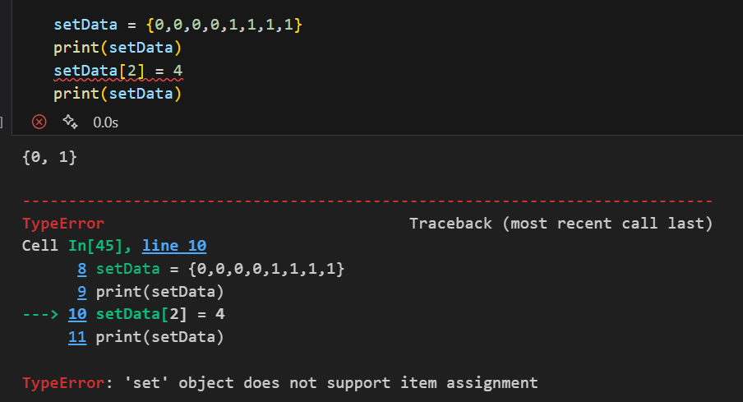
집합(set)
iterable 자료형의 이해
특징
요소 접근 방법
순서 미존재
수정 가능
중복 불가능
Index로 접근 불가
* 중복 값은 삭제
* 순서는 자동으로 오름차순 정렬
Notes:
이번 시간에는 리스트와 튜플에 대해 알아볼게요

Slide 29
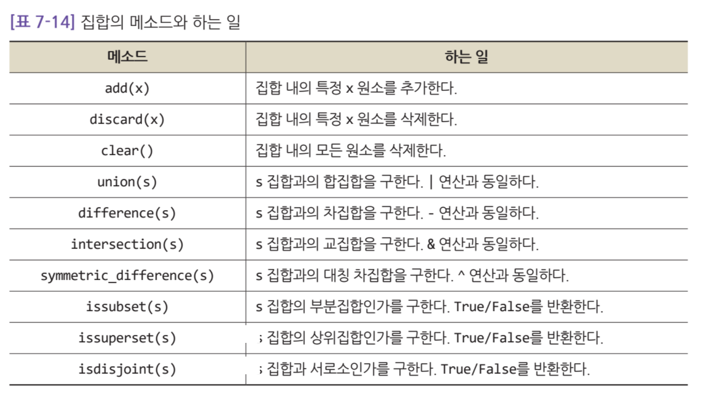
집합(set)
iterable 자료형의 이해
Notes:
이번 시간에는 리스트와 튜플에 대해 알아볼게요

Slide 30
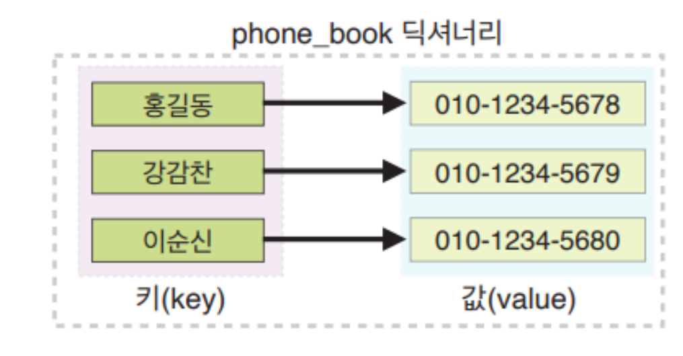
딕셔너리
iterable 자료형의 이해
딕셔너리 형식
* 집합과 동일하지만 요소 저장 방식 차이남
중괄호 사용 {}
Notes:
이번 시간에는 리스트와 튜플에 대해 알아볼게요

Slide 31
딕셔너리
iterable 자료형의 이해
집합 생성
Notes:
이번 시간에는 리스트와 튜플에 대해 알아볼게요

Slide 32
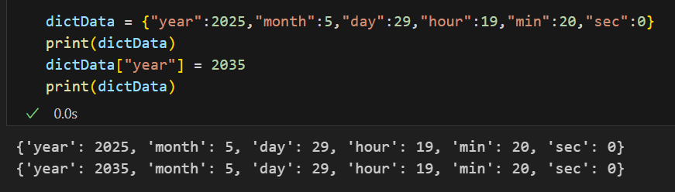
딕셔너리
iterable 자료형의 이해
특징
요소 접근 방법
순서 미존재
수정 가능
Key 중복 불가능
3. Value 중복 가능
Key로 접근
Notes:
이번 시간에는 리스트와 튜플에 대해 알아볼게요

Slide 33
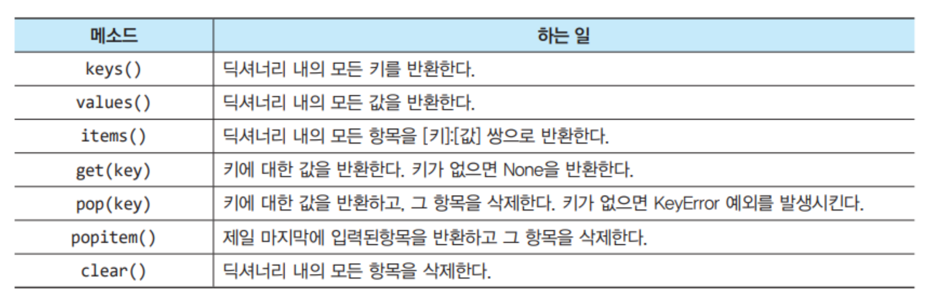
딕셔너리
iterable 자료형의 이해
Notes:
이번 시간에는 리스트와 튜플에 대해 알아볼게요

Slide 34

오늘 배운 내용에서 질문 있나요?

